Slide 1
«Розробка антикризової
стратегії підприємства
ПАТ «Хмільниксільмаш»
                Виконав: студент 1 курсу, групи МОп-14сп
                Спецiальностi 7.03060101 Менеджмент
                органiзацiй i адмiнiстрування
                Тимошенко Я.І.
                Керiвник: к.е.н., доцент Бальзан М.В.
                Рецензент: к.е.н, доцент Єпіфанова І.Ю.

Slide 2
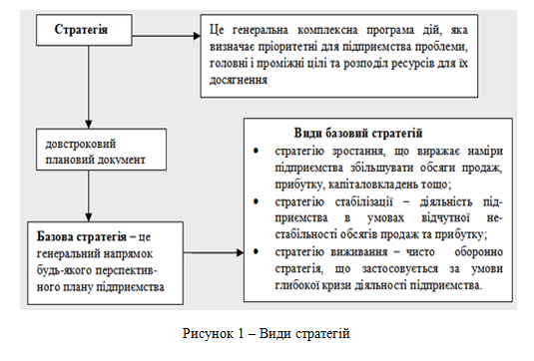

Slide 3
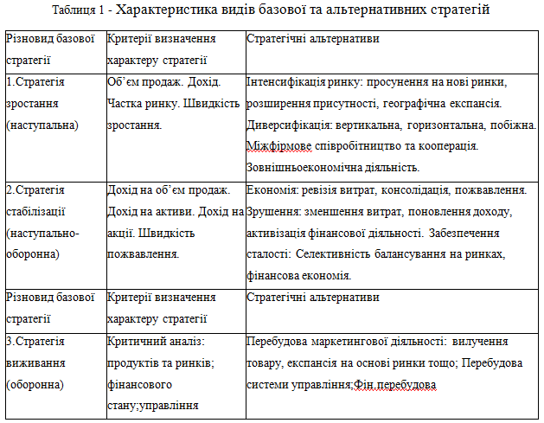

Slide 4
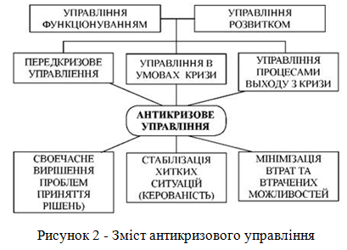
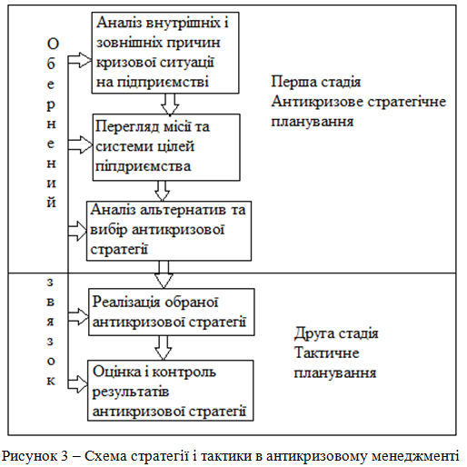

Slide 5
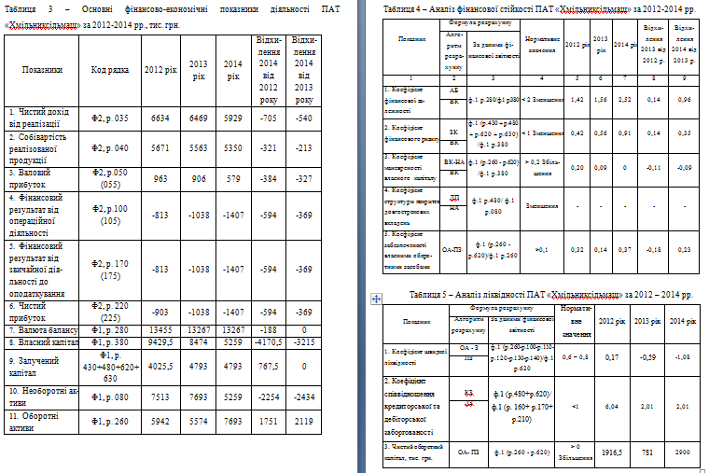

Slide 6
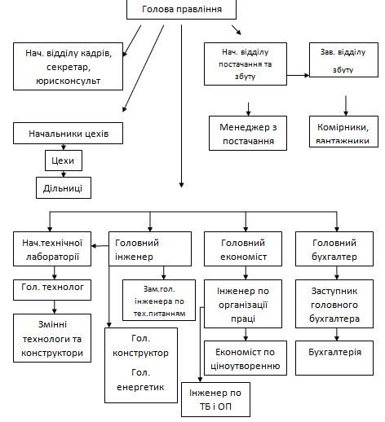
Рисунок 5 – Організаційна структура управління ПАТ «Хмільниксільмаш»

Slide 7
Матриця SWOT підприємства ПАТ «Хмільниксільмаш»
Поле СіМ (сильні сторони та можливості) | Поле СіЗ (сильні сторони та загрози)
1. За рахунок наявної у підприємства широкої мережі збуту збільшити частку українського ринку; 2 Існує можливість виходу на міжнародні ринки; 3. Отримання додаткових фінансових ресурсів; 4. Партнерство з постійними постачальниками; 5. Розробка нової продукції; 6. Залучення до роботи кваліфікованого персоналу може стати конкурентною перевагою підприємства; 7. Зростання частки ринку за рахунок гарної репутації. | 1. За рахунок розмаїття торгових марок, брендів уникнутии зменшення цільової аудиторії; 2. За допомогою великого асортименту продукції зменшити кількість конкурентів на ринку; 3. Нижчі витрати порівняно з конкурентами 4. Розвиток підприємства за допомогою інвесторів , дана компанія отримала великі інвестиції для свого розвитку.
Поле СлМ (слабкі сторони та можливості) | Поле СлЗ (слабкі сторони та загрози)
1. За рахунок впровадження нової маркетингової політики та політики стимулювання збуту зменшити наслідки невикористання елементів по стимулюванню збуту кінцевим споживачам ; 2. Впровадження нової маркетингової політики з включенням до неї системи знижок; 3. За рахунок розробки нової продукції; . 4. За рахунок зменшення терміну погашення дебіторської заборгованості скоротити наявний касовий розрив; | 1. Агресивна і продумана маркетингова політика конкурентів може посунути підприємство з лідируючих позицій. 2. Використання нових методів маркетингу; 3. Інфляційні процеси в Україні в подальшому можуть відлякувати іноземних інвесторів від інвестицій в дане підприємство; 4. Високий рівень витрат 5. Поліпшення умов співпраці з постачальниками

Slide 8
